Slide 1
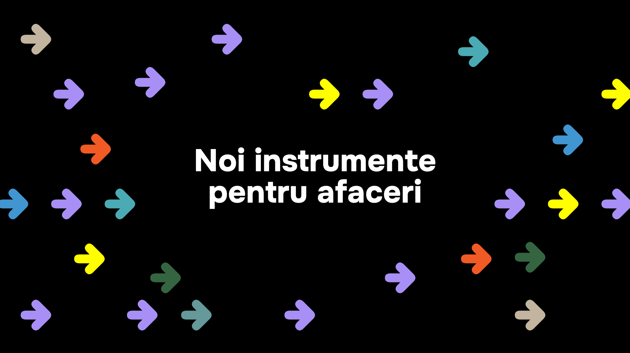


Slide 2
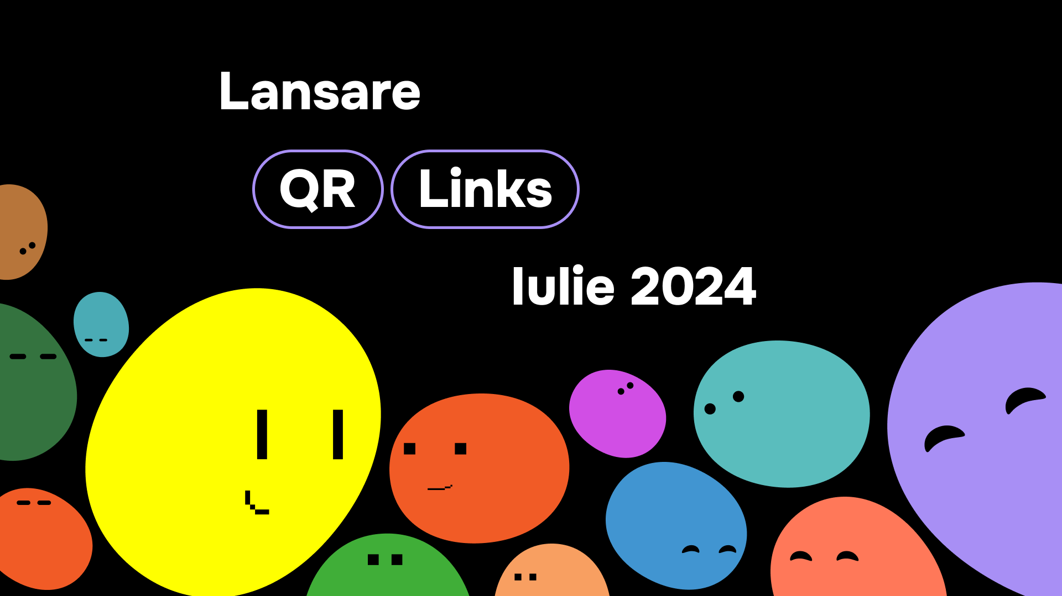
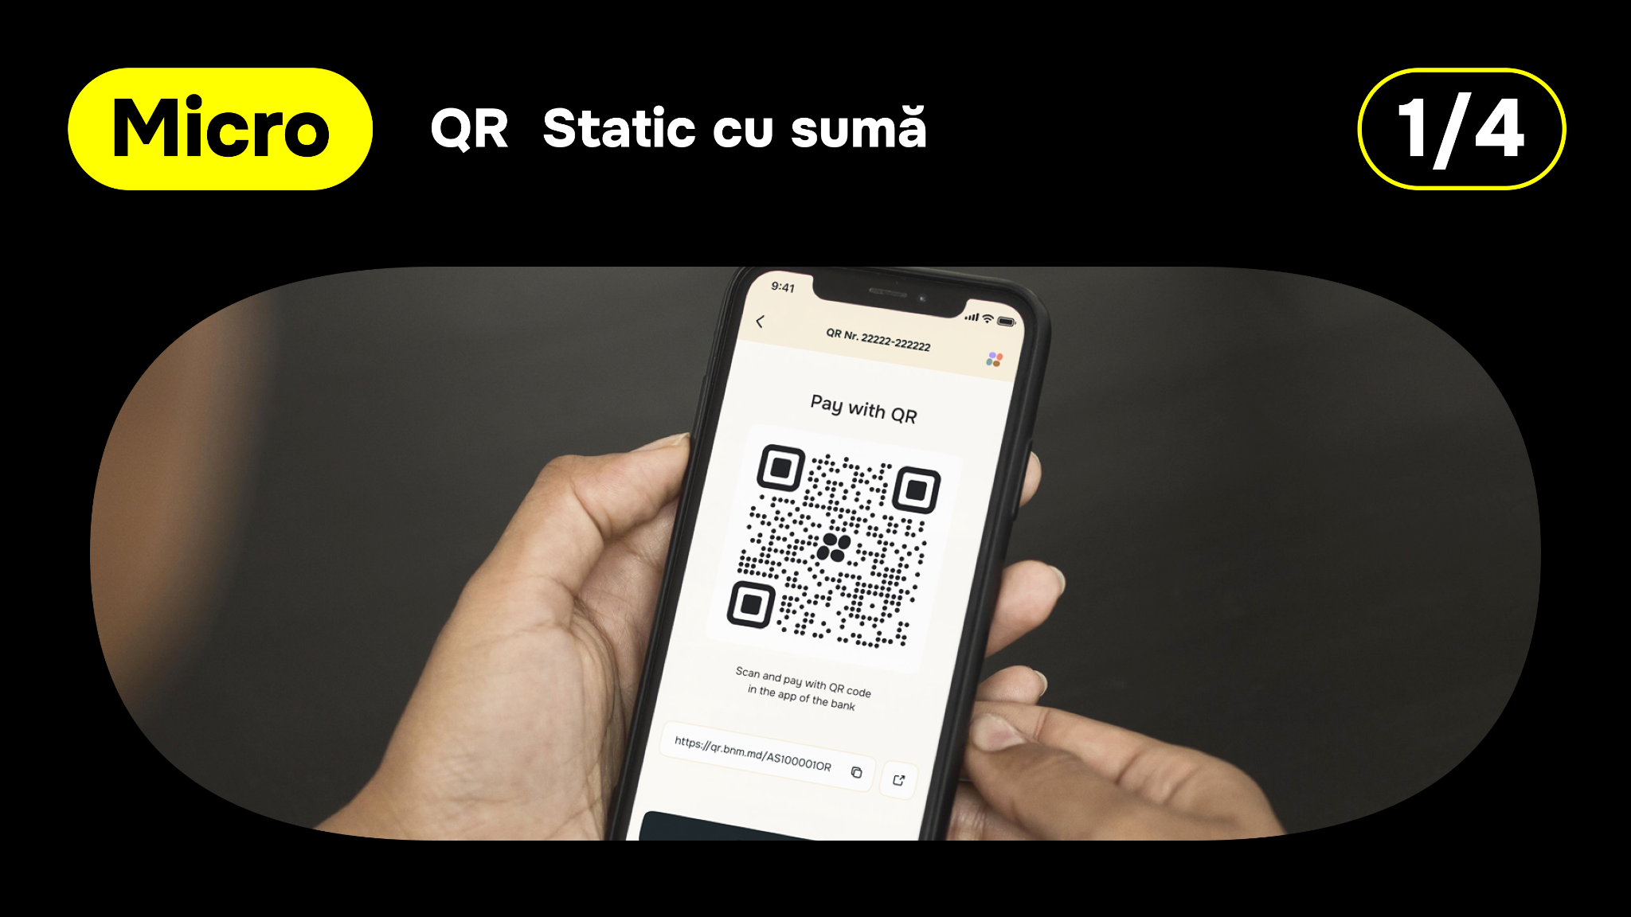
Oricine are cont
în Moldova
poate plăti cu mia

Slide 3
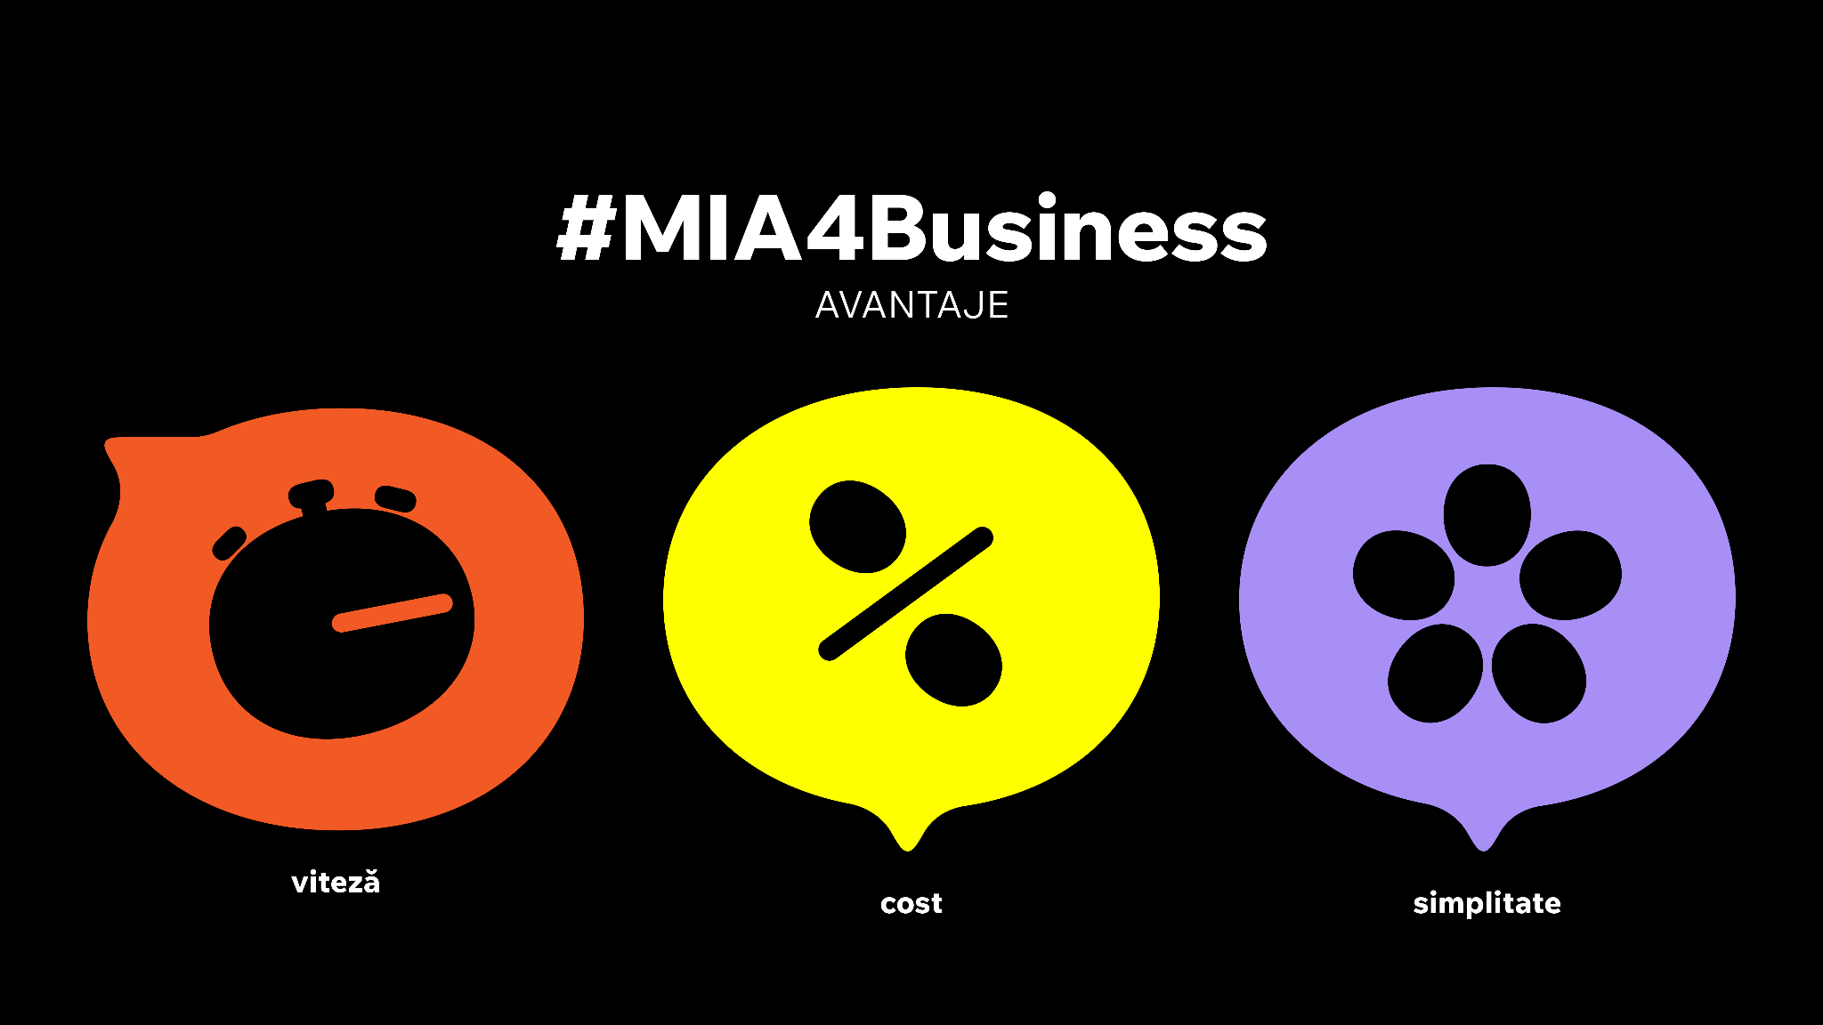

Slide 4
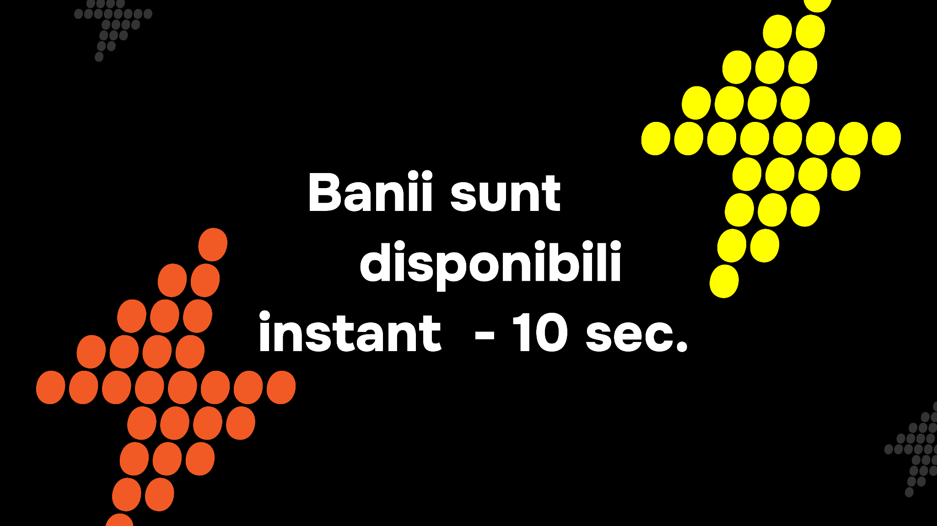

Slide 5
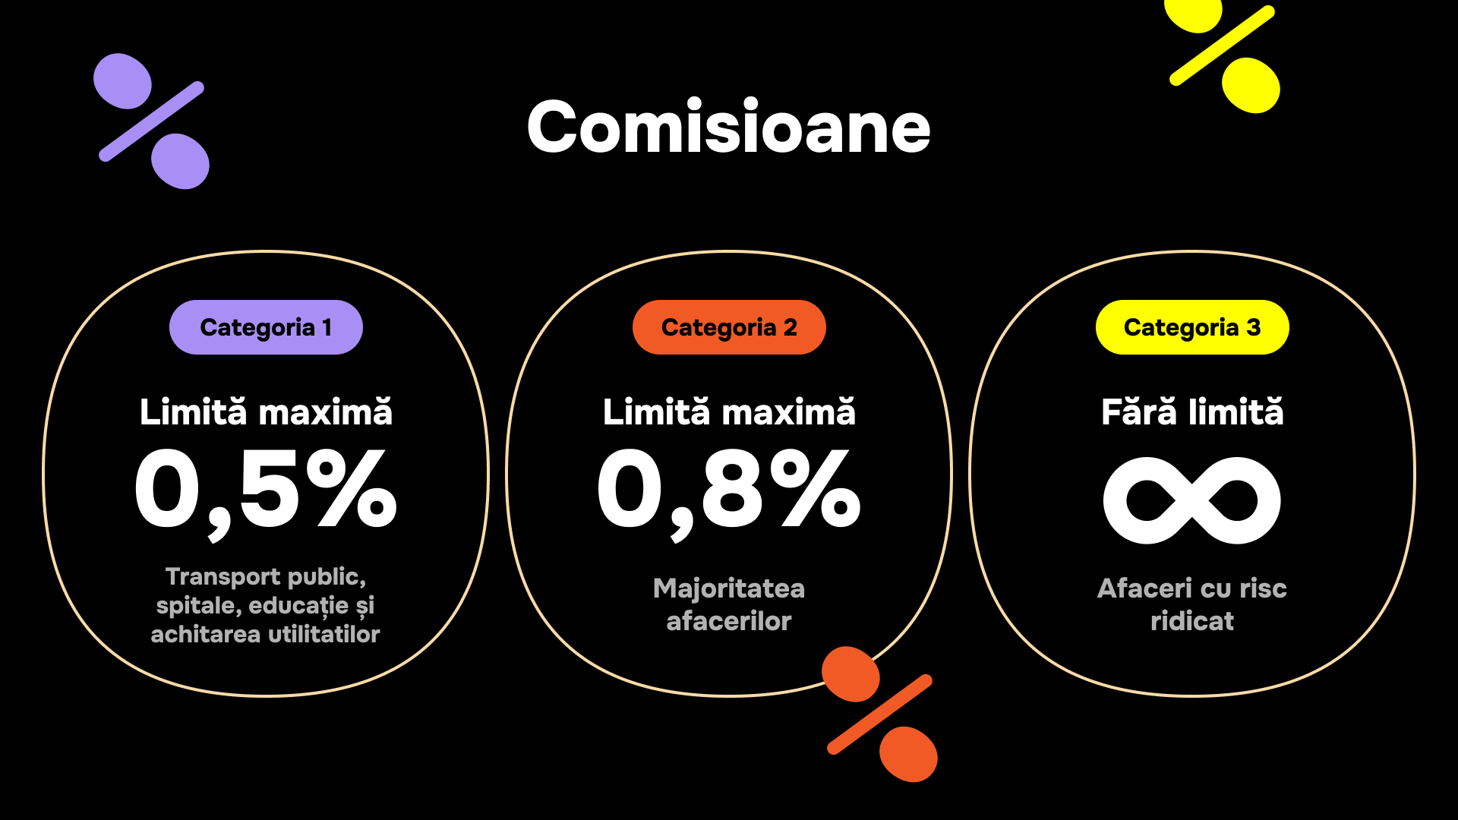
0,7%

Slide 6
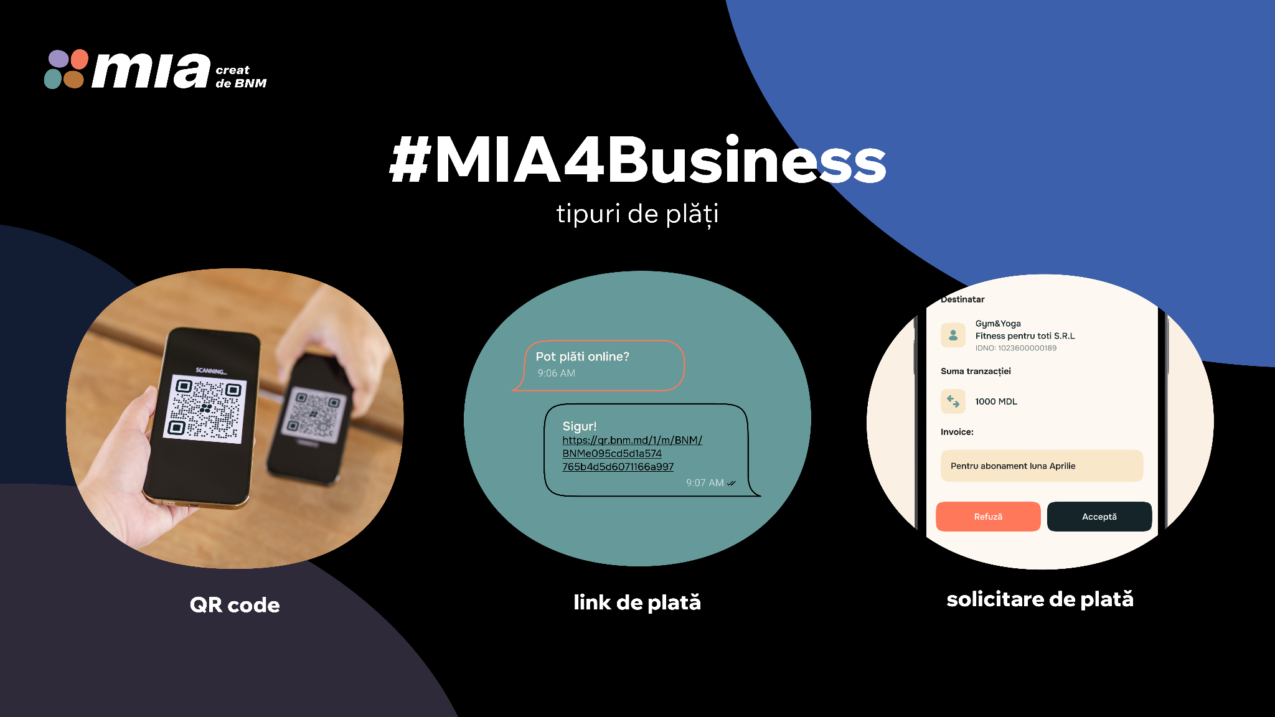

Slide 7
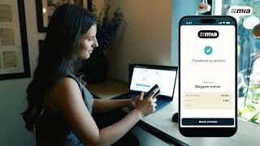
youtube.com/watch?time_continue=1&v=y5TNhRTtEFI&embeds_referring_euri=https%3A%2F%2Fdocs.google.com%2F&embeds_referring_origin=https%3A%2F%2Fdocs.google.com&source_ve_path=Mjg2NjY

Slide 9
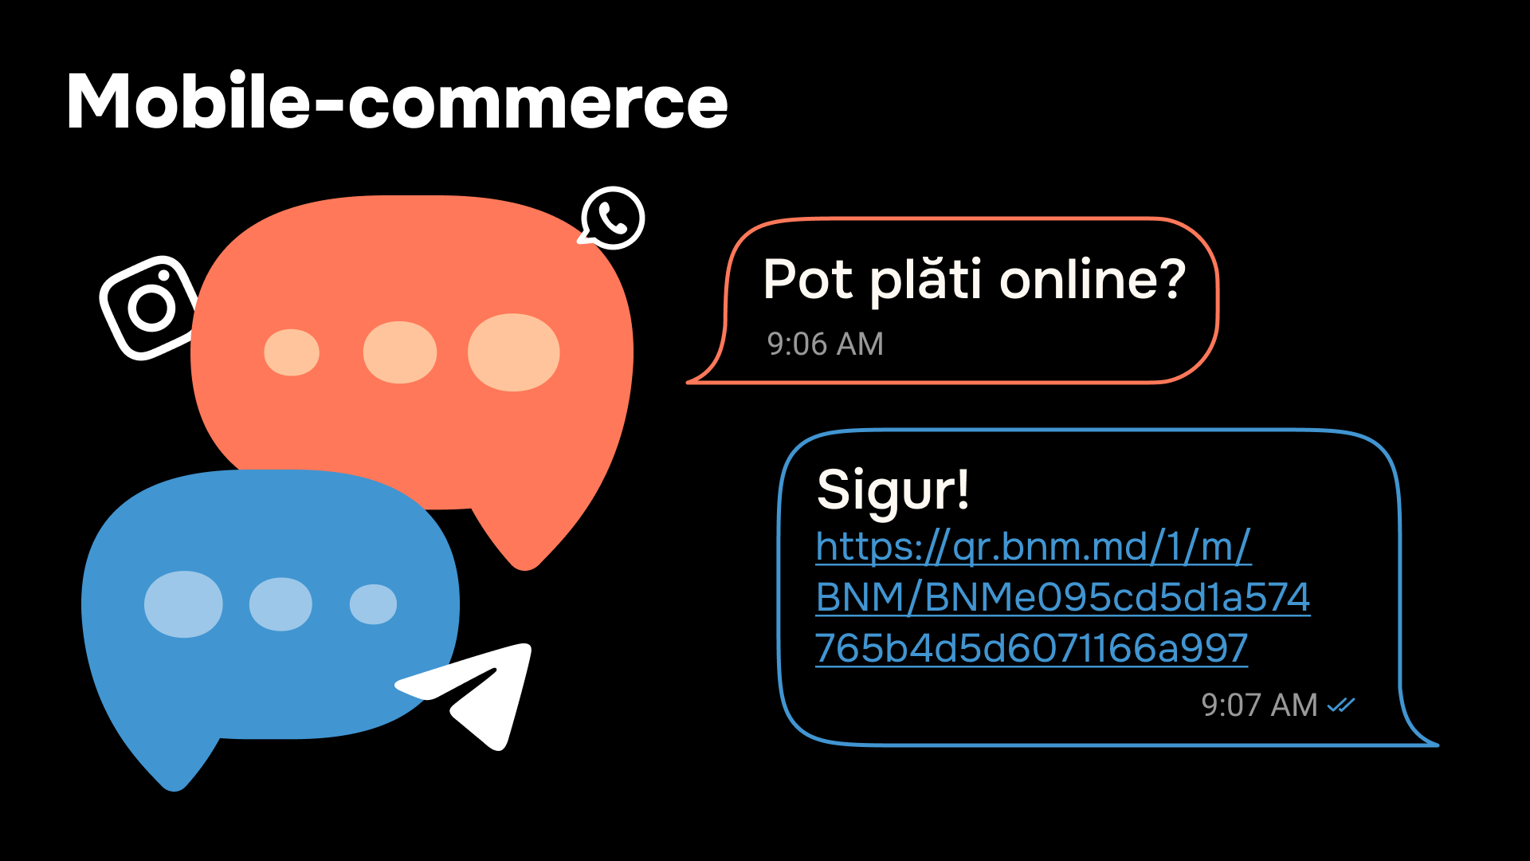
Link de plată

Slide 11
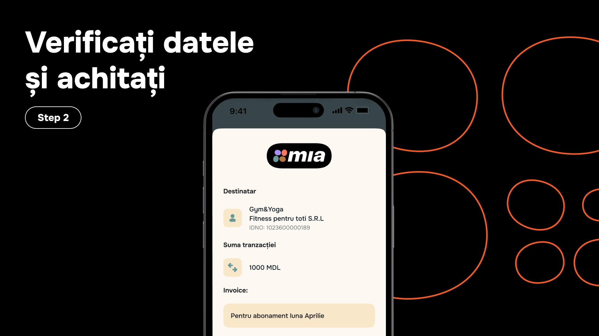
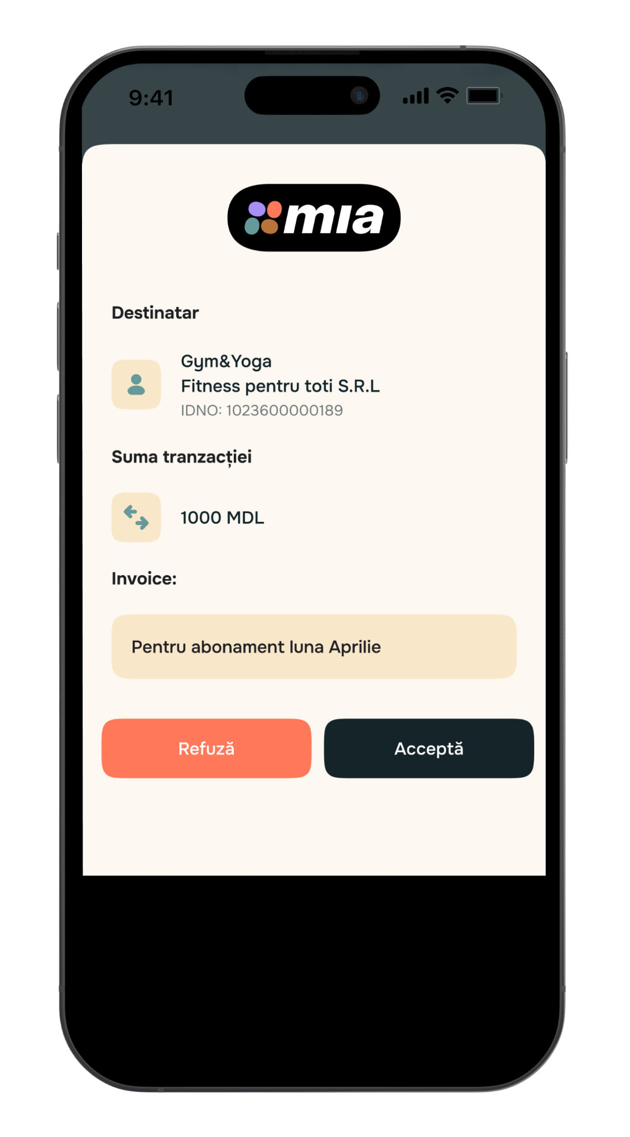
Primire
solicitare de bani (RTP)

Slide 12
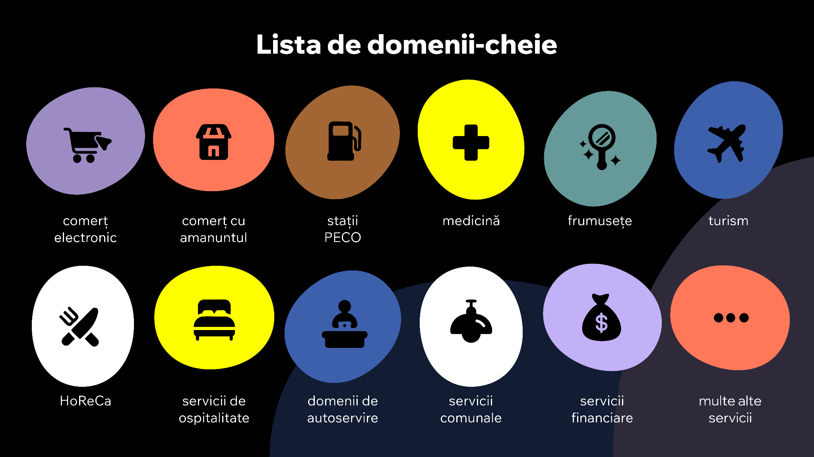

Slide 13

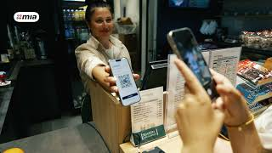
QR cod generat în aplicație mobilă
https://youtu.be/LdSNLnfvF9w

Slide 14
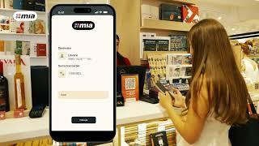
QR hibrid afișat la ghișeele de plată
https://youtu.be/sRNMS_qhfYY

Slide 15
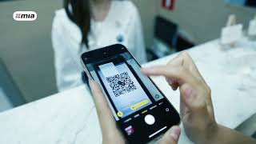
QR cod generat în terminal de plată
https://youtu.be/N8_RqoVjzVg

Slide 16
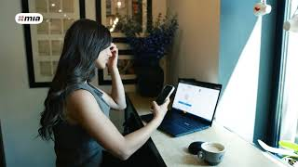
QR cod generat în magazin online
https://www.youtube.com/watch?v=ooSX5mLgMR4&t=1s

Slide 17

https://www.youtube.com/watch?v=w2BI_ng4if0

Slide 18
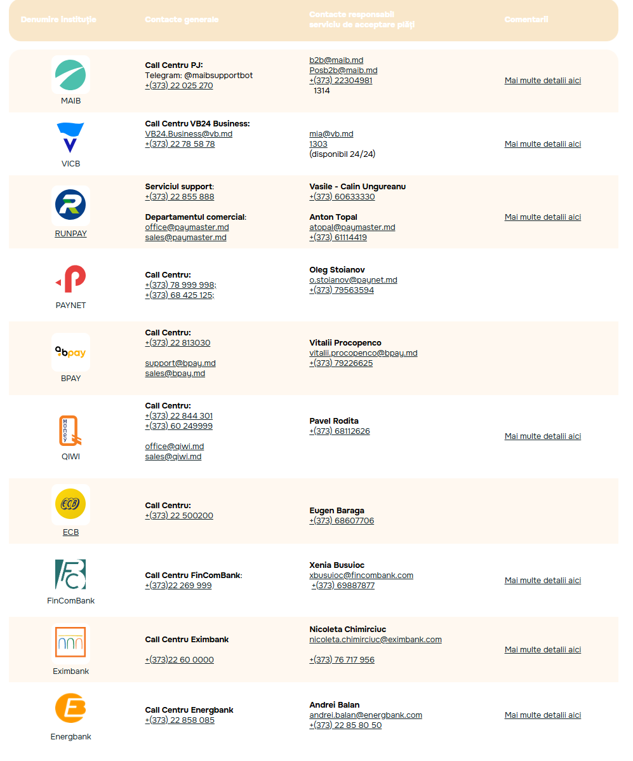
Accesați:
https://mia.bnm.md/prestatori

Slide 19
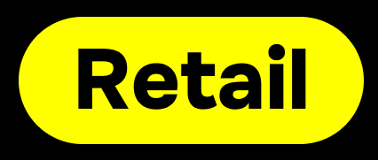
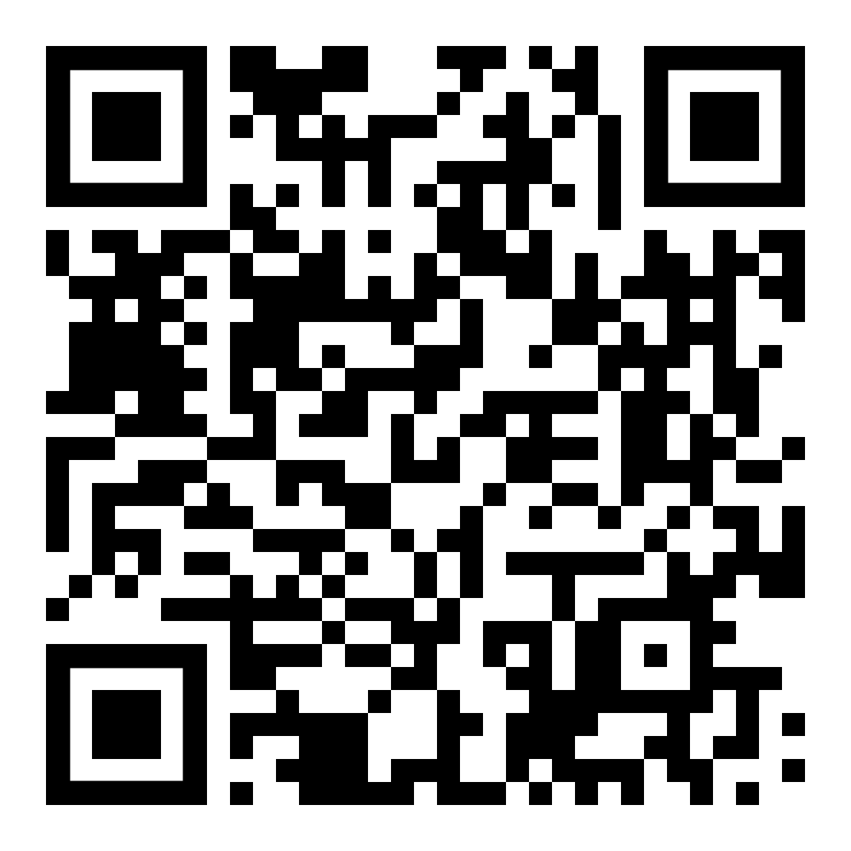
Vă invităm
Scanează acest QR cod ca să te înregistrezi la
webinarul gratuit- MIA Plăți Instant pentru Afaceri
https://mia.bnm.md/ro/contact/inscriere_la_webinar

Slide 20

Va multumim!
___________________
mia.bnm.md/business
fintech@bnm.md

